Slide 1
Java 学習教材
筑波大学 システム情報系 三谷純
最終更新日 2021/1/24
(C) 2021 Jun Mitani 図表出典：三谷純著『プログラミング学習シリーズ Java』（翔泳社 刊）

Slide 2

本資料の位置づけ
Java 第3版 入門編
ゼロからはじめるプログラミング
（三谷純 著）
本資料は
『Java 第3版 入門編
ゼロからはじめるプログラミング』
を専門学校・大学・企業などで教科書として採用された教員・指導員を対象に、教科書の内容を解説するための副教材として作られています。
どなたでも自由に使用できます。
授業の進め方などに応じて、改変していただいて結構です。
※ このページを削除しても構いません
出版社： 翔泳社
発売日： 2021/1/18
ISBN ： 9784798167060

Slide 3
第1章 Java言語に触れる

Slide 4
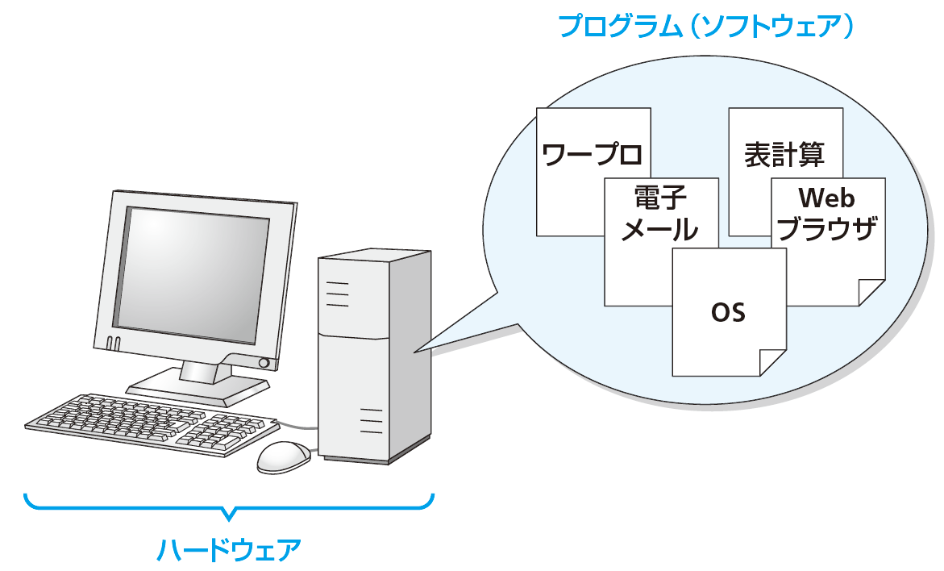
プログラムとは
コンピュータに命令を与えるものが 「プログラム」
プログラムを作成するための専用言語が「プログラミング言語」
その中の1つに「Java言語」がある

Slide 5
Java言語のプログラムコード
Java言語のプログラムコードを見てみよう
class FirstExample {
public static void main(String[] args) {
System.out.println("こんにちは");
}
}
↑「こんにちは」という文字を画面に表示するプログラムのプログラムコード
半角英数と記号で記述する
人が読んで理解できるテキスト形式

Slide 6
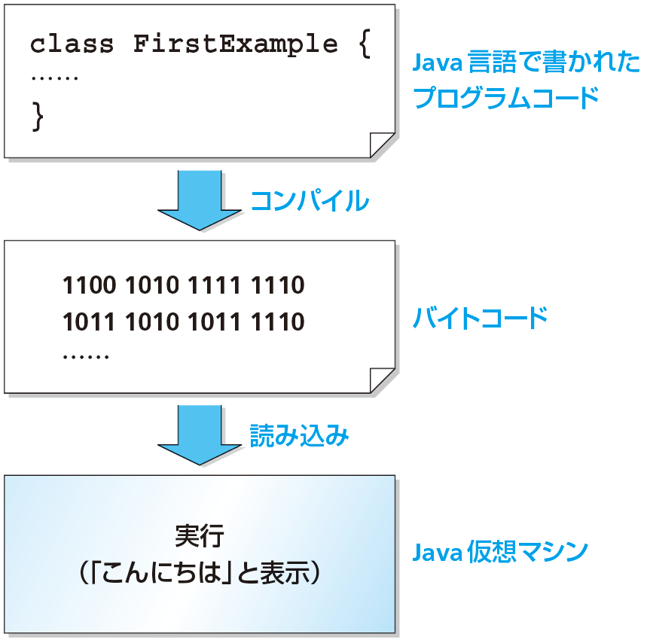
プログラムコードが実行されるまで
プログラムコードがコンパイルされてバイトコードが作られる
バイトコードがJava仮想マシンによって実行される

Slide 7
Java言語の特徴
コンパイラによってバイトコードに変換される
バイトコードがJava仮想マシンによって実行されるので、WindowsやMac OS、Linuxなどの各種OS上でコンパイルし直さずに動作する
オブジェクト指向型言語

Slide 8
Java言語のプログラム構成
public class クラス名 {
public static void main(String[] args) {
命令文
}
}
クラス名は自由に設定できる。先頭の文字はアルファベットの大文字 例：Example
public static void main(String[] args) { } の { } の中に命令文を書く

Slide 9
Java言語のプログラム構成
public class FirstExample {
public static void main(String[] args) {
System.out.println("こんにちは");
}
}
命令文の末尾にはセミコロン(;)をつける
空白や改行は好きなところに入れられる
大文字と小文字は区別される

Slide 10
ブロックとインデント
public class FirstExample {
public static void main(String[] args) {
System.out.println("こんにちは");
}
}
（インデント）
（インデント）
（インデント）
{ と } は必ず1対1の対応を持っている
{ } で囲まれた範囲を「ブロック」と呼ぶ
プログラムコードを見やすくするための先頭の空白を「インデント」と呼ぶ

Slide 11
コメント文
/*
こんにちはという文字を画面に表示するプログラム
作成日：2017年1月1日
*/
class FirstExample {
public static void main(String[] args) {
// 画面に文字を表示する System.out.println("こんにちは");
}
}
プログラムコードの中のメモ書きを「コメント」と呼ぶ
方法1 /* と */ で囲んだ範囲をコメントにする
方法2 // をつけて、1行だけコメントにする

Slide 12
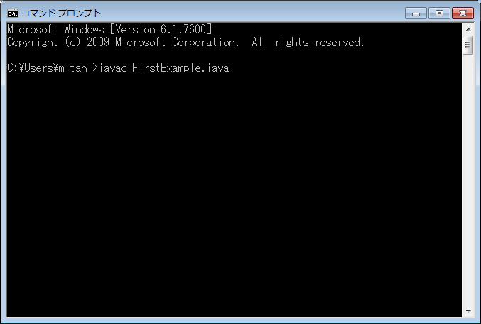
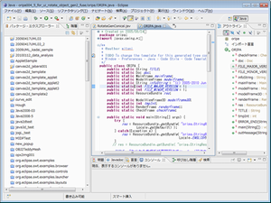
プログラムの作成
【方法1】 コマンドラインでコンパイルして実行する
【方法2】 Eclipseなどの統合開発環境を使用する
> javac FirstExample.java ←コンパイル
> java FirstExample ←実行 こんにちは ←実行結果

Slide 13
Eclipseでの実行の手順
プロジェクトを作成する （[ファイル]→[新規]→[Javaプロジェクト]）
プログラムコードを作成する （[ファイル]→[新規]→[クラス]）
プログラムの実行 （[実行]→[実行]→[Javaアプリケーション]）

Slide 14
エラー（Compile Error）が発生したら
キーワードの綴りミス、文法上の誤りが原因
単純なミスに気を付ける
全角の文字、空白を使用しない
似た文字の入力間違い ゼロ(0) 小文字のオー(o) 大文字のオー(O) イチ(1) 大文字のアイ(I) 小文字のエル(l) セミコロン(;) コンマ(:) ピリオド(.) カンマ(,)

Slide 15
.javaファイルと.classファイル
プログラムコードは拡張子が.javaのファイルに保存する 例：FirstExample.java
プログラムコードをコンパイルすると拡張子が.classのファイルが生成される 例：FirstExample.class
Eclipseでは、最初に指定したworkspaceフォルダの中に自動生成される

Slide 16
演習
Java言語の歴史についてインターネットで調べてみよう
実際にJavaプログラムが使用されているシステムにはどのようなものがあるかインターネットで調べてみよう
FirstExample.java を入力し、実際に動かしてみよう
.javaファイルと.classファイルがどこにあるか確認してみよう

Slide 17
第2章 Java言語の基本

Slide 18
出力
文字列を標準出力（Eclipseの場合はコンソールビュー）に出力する命令
System.out.println(出力する内容);
実際のコード
class FirstExample {
public static void main(String[] args) {
System.out.println("こんにちは");
}
}

Slide 19
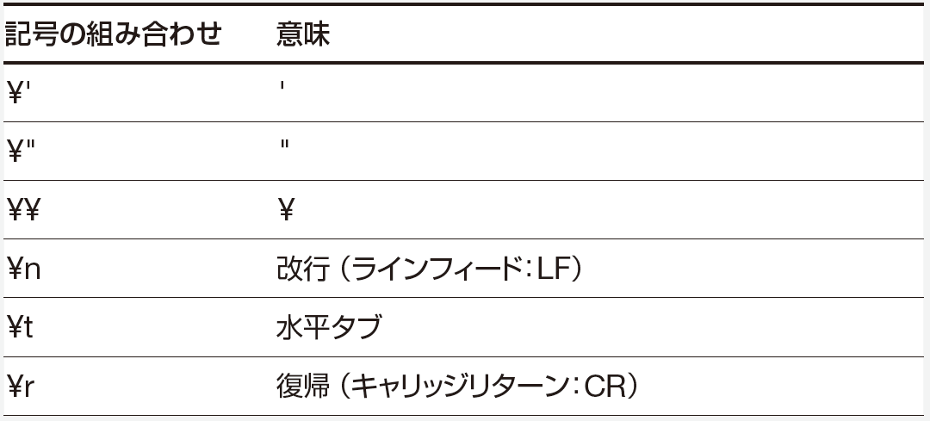
エスケープシーケンス
特別な記号や出力方法を制御するために 記号（\）を使う。環境によっては（＼）記号
例：System.out.println( "これから\"Java言語\"を学習します。");

Slide 20
演習
自分の名前を出力してみよう
複数のSystem.out.println命令文を入れて、実行結果を確認しよう
System.out.println(2+3); と入れたらどうなるか確認しよう

Slide 21
変数
「変数」とは、値を入れておく入れ物
int i; // 変数の宣言
i = 5; // 値の代入
System.out.println(i); // 値の参照
変数の宣言：変数を作成すること
値の代入：変数に値を入れること
値の参照：変数に入っている値を見ること

Slide 22
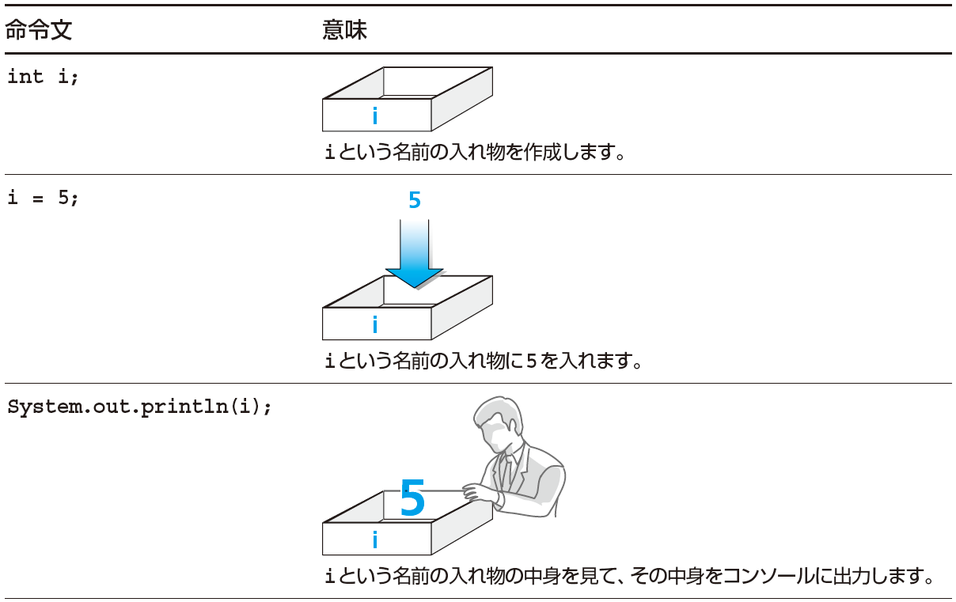
変数の使用

Slide 23
変数の宣言と型
変数の宣言では、変数に入れる値のタイプ（型）をはじめに指定する。
構文：型名 変数名; 例1 int i; 例2 double d; 例3 boolean boo = false; 例4 char c = 'あ';

Slide 24
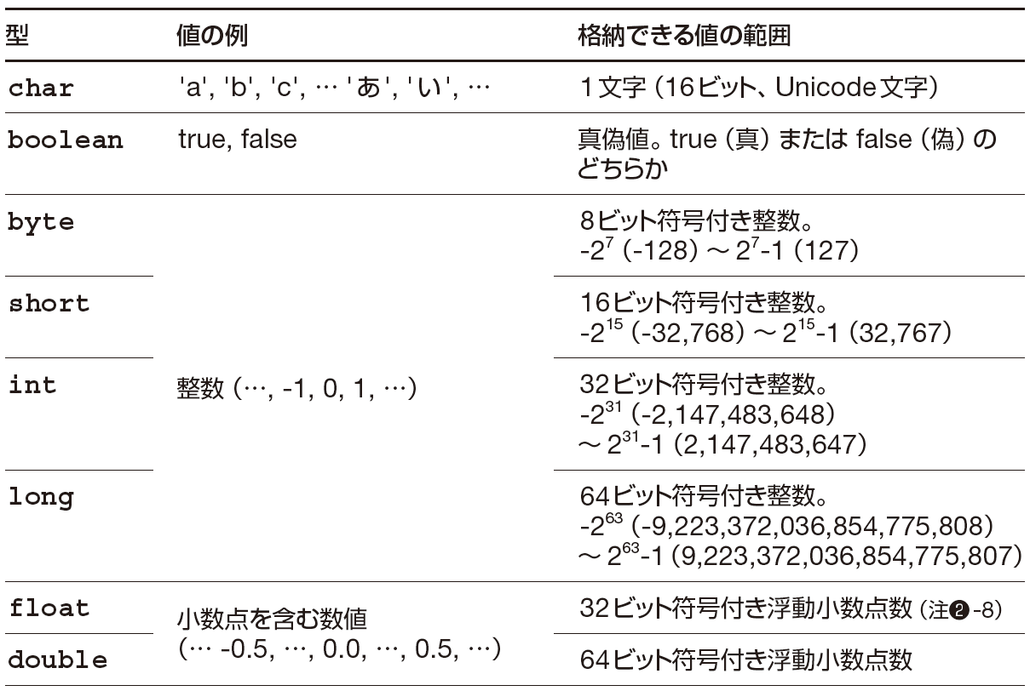
Javaで使用できる型

Slide 25
演習
次のプログラムコードの赤字部分を様々に変更して実行してみよう 例：double型、boolean型、char型
class Example {
public static void main(String args[]) {
int i;
i = 5;
System.out.println(i);
}
}

Slide 26
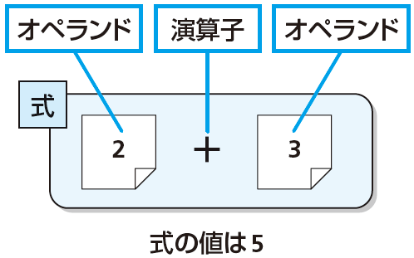
算術演算子と式
算術演算子を用いた計算
System.out.println(2 + 3);

Slide 27
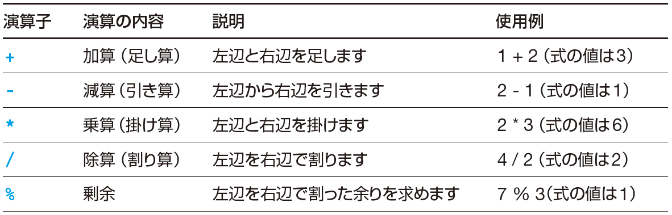
算術演算子と優先順位
数学と同じように、加算と減算（+,-）より乗算と除算（*,/）が優先される
System.out.println(3 + 6 / 3); // 5
System.out.println((3 + 6) /3); // 3

Slide 28
演習
次のプログラムコードの赤字部分を変更して、様々な計算をしてみよう
例：加算、減算、乗算、除算、剰余
class Example {
public static void main(String args[]) {
System.out.println(2 + 3);
}
}

Slide 29
変数を含む算術演算子
int i = 10;
int j = i * 2;
System.out.println(j); // 20
int i = 10;
i = i + 3;
System.out.println(i); // 13
int i = 10;
i += 3; // 短縮表現
System.out.println(i); // 13

Slide 30
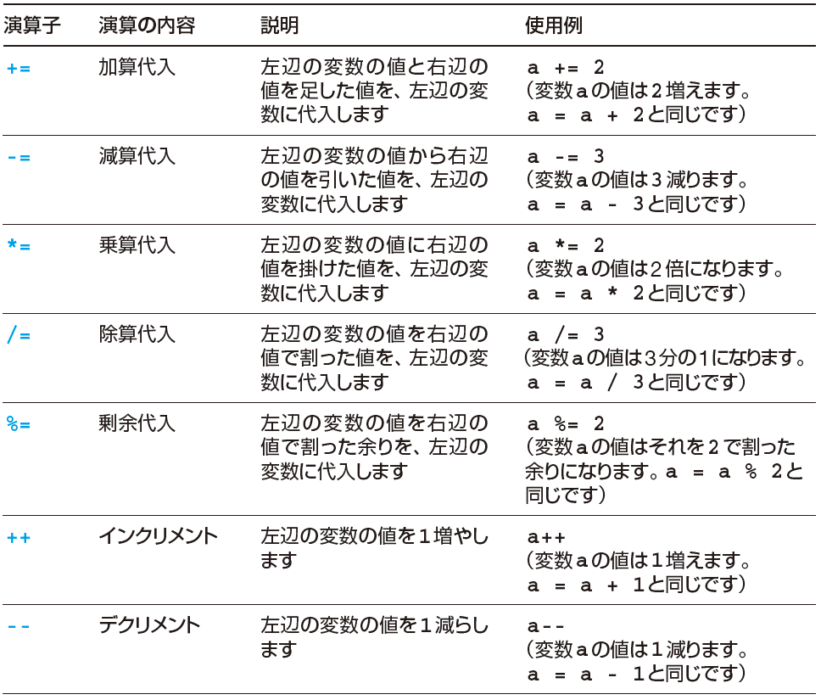

Slide 31
演習
次の命令文を短い表現に書き換えてみよう
a = a + 5;
b = b - 6;
c = c * a;
d = d / 3;
e = e % 2;
f = f + 1;
g = g - 1;

Slide 32
演習
次のプログラムコードの実行結果を予測し、確認しよう
class CalcExample3 {
public static void main(String[] args) {
int i;
i = 11;
i++;
i /= 2;
System.out.println("iの値は" + i);
int j;
j = i * i;
System.out.println("jの値は" + j);
}
}

Slide 33
ワン・モア・ステップ（文と式）
「i = 2 + 3;」は文
「i = 2 + 3」は式（代入式）
式は値を持つ
代入式は左辺に代入される値を持つ
int i;
int j = (i = 2 + 3) * 2;
System.out.println(i);
System.out.println(j);
// 5
// 10

Slide 34
ワン・モア・ステップ（前置と後置）
後置「i++;」
前置「++i;」
どちらもiの値を1だけ増やす
「j=i++;」と「j=++i;」ではjの値が異なる。
j = i;
i = i + 1;
i = i + 1;
j = i;

Slide 35
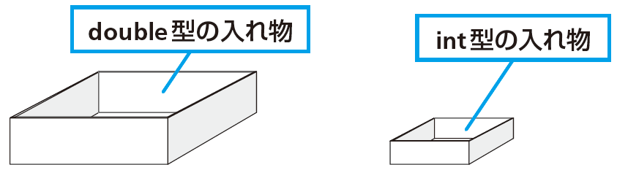
型と大きさ
型によって変数の大きさが異なる
double > int

Slide 36
型変換
double d = 9.8;
int i = d;
double d = 9.8;
int i = (int)d;
大きな変数(double)の値を小さな変数(int)に代入できない
カッコを使って型変換できる
型変換を「キャスト」とも呼ぶ

Slide 37
異なる型を含む演算
int i = 5;
double d = 0.5;
System.out.println(i + d); // 5.5
型の異なる変数や値の間で演算を行った場合は、最も大きい型（上の例ではdouble型）に統一されて計算される

Slide 38
整数同士の割り算
int a = 5;
int b = 2;
double c = a / b;
System.out.println(c); // 2.0
整数と整数の割り算は整数型として扱われる。上の例では 5/2 が 2 になる
正しい値を求めるには、double型にキャストする必要がある 例：double c = (double)a/(double)b;

Slide 39
演習
7÷2の計算結果が正しく3.5になるように修正しよう
class Example {
public static void main(String[] args) {
int a = 7;
int b = 2;
double d = a / b;
System.out.println(d);
}
}

Slide 40
String 型
文字列はString型の変数に代入できる
String s;
s = "こんにちは";
System.out.println(s);
文字列は「+」演算子で連結できる。
String s1 = "こんにちは。";
String s2 = "今日はよい天気ですね。";
String s3 = s1 + s2;
System.out.println(s3);

Slide 41

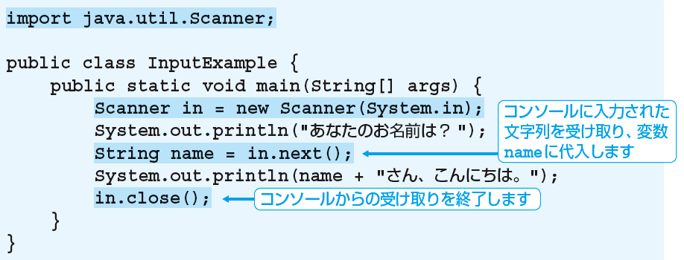
キーボードからの入力を受け取る
キーボードからの入力を受けとることで対話的なプログラムを作成できる

Slide 42
キーボードからの入力の受け取り方
1. 先頭行に次のように記述する
import java.util.Scanner;
2. main を含む行の下に次のように記述する
Scanner in = new Scanner(System.in);
3. 入力を受け取りたいところに次のように記述する
文字列を受け取る場合
String s = in.next();
整数を受け取る場合
int i = in.nextInt();
小数点を含む数を 受け取る場合
double d = in.nextDouble();

Slide 43
第3章 条件分岐と繰り返し

Slide 44
条件分岐
条件による処理の分岐 「もしも○○ならば××を実行する」
if(○○) {
××;
}
if(条件式) {
命令文; //条件式がtrueの場合に実行される
}

Slide 45
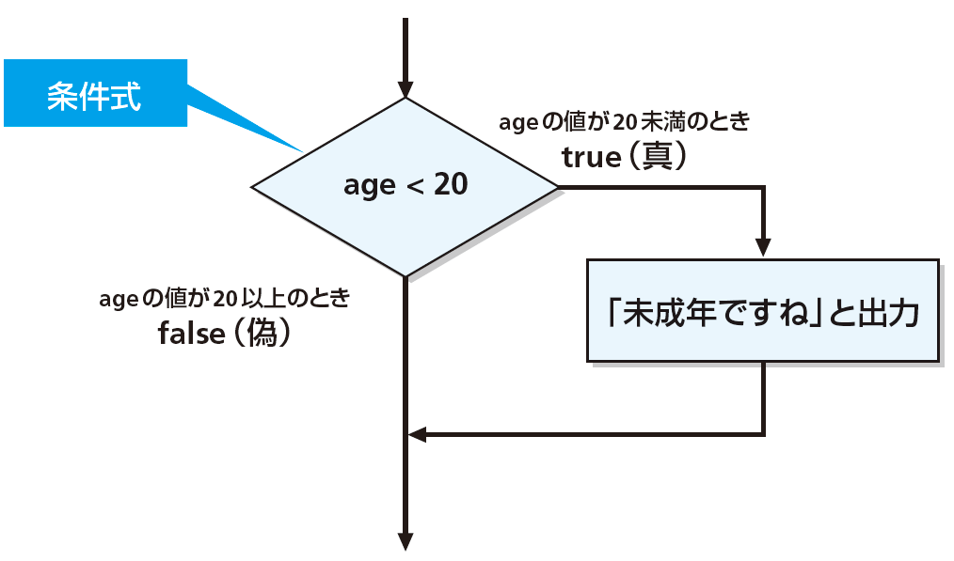
条件分岐の例
if(age < 20) {
System.out.println("未成年ですね");
}

Slide 46
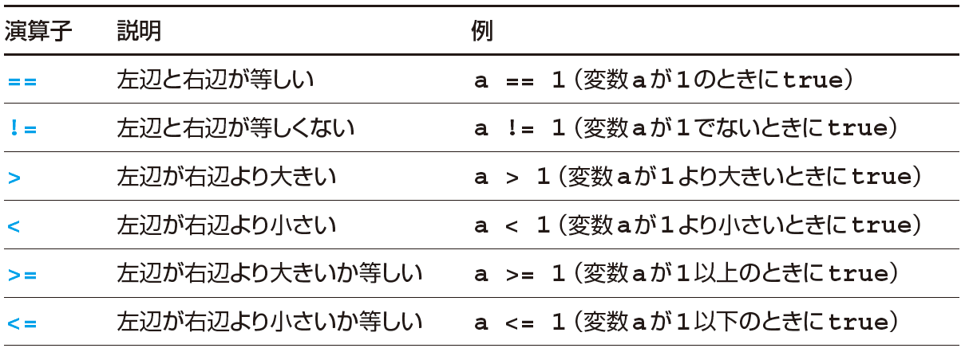
関係演算子
関係演算子を使って、2つの値を比較できる
比較した結果は true または false になる

Slide 47
演習
次の条件を満たす時に命令文が実行されるような条件式を作成しよう
変数 a の値が 20 である
変数 a の値が 20 でない
変数 a の値が正である
変数 a の値が負である
変数 a の値が 3 の倍数である
変数 a の値が偶数である
変数 a の値を 5 で割った余りが 2 である

Slide 48
if ～ else 文
「もしも○○ならば××を実行し、そうでなければ△△を実行する」
if(条件式) {
//条件式がtrueの場合
命令文1;
} else {
//条件式がfalseの場合
命令文2;
}
if(○○) {
××;
} else {
△△;
}

Slide 49
if～else文の使用例
int age;
age = 20;
if(age < 20) {
System.out.println("未成年ですね");
} else {
System.out.println("投票に行きましょう");
}

Slide 50
複数の if ～ else 文
if～else文を連結して、条件に応じた複数の分岐を行える
int age;
age = 20;
if(age < 4) {
System.out.println("入場料は無料です");
} else if(age < 13) {
System.out.println("子供料金で入場できます");
} else {
System.out.println("大人料金が必要です");
}

Slide 51
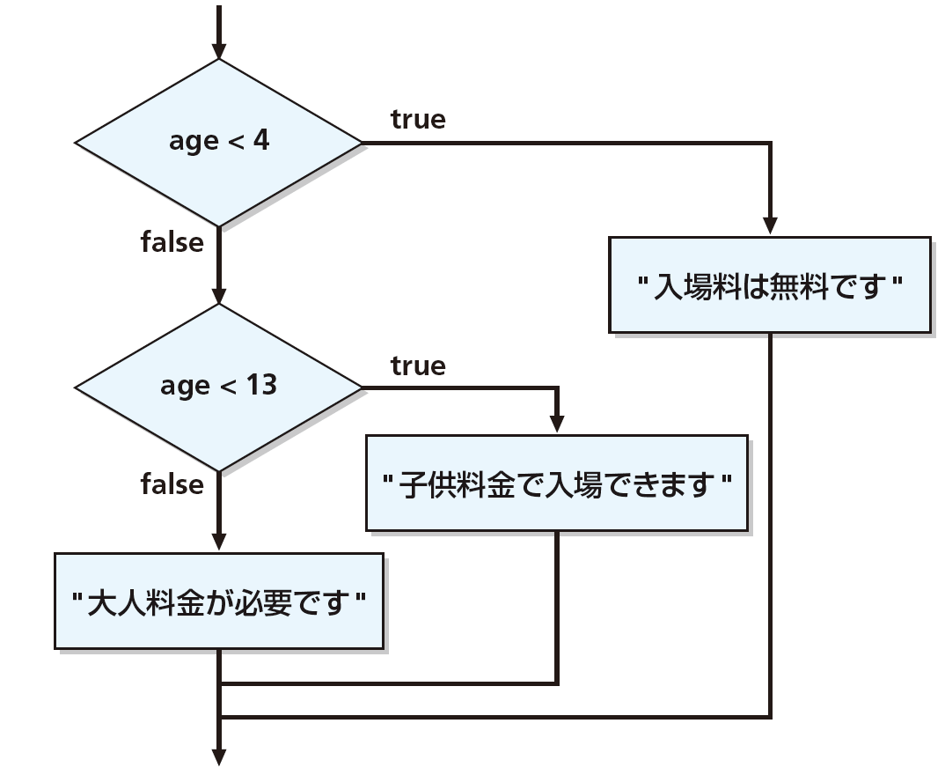

Slide 52
演習
日常生活のなかで、条件に応じて処理が変化するものを探し、それをif～else文で表現してみよう。日本語を使ってかまいません。複雑なものにもチャレンジしてみよう。
例：
if(お腹の状態 == 空腹) {
if(ダイエット中である == true) {
低カロリーのものを食べる
} else {
好きなお菓子を食べる
}
} else {
勉強を続ける
}

Slide 53
演習
aの値が 3, 5, 8, 9, 10, 15, 20 のときに、何が出力されるか予測し確認しよう
if(a < 5) {
System.out.println("A");
} else if(a < 9) {
System.out.println("B");
} else if(a < 15) {
System.out.println("C");
} else {
System.out.println("D");
}

Slide 54
if文の後の{}の省略
if文の後の命令文が1つなら、{}を省略できる
次の2つは同じ
if(age >= 20)
System.out.println("二十歳以上ですね");
if(age >= 20) {
System.out.println("二十歳以上ですね");
}
ただし{}を省略する時は注意が必要。
if(age >= 20)
System.out.println("二十歳以上ですね");
System.out.println("お酒を飲めますね");

Slide 55
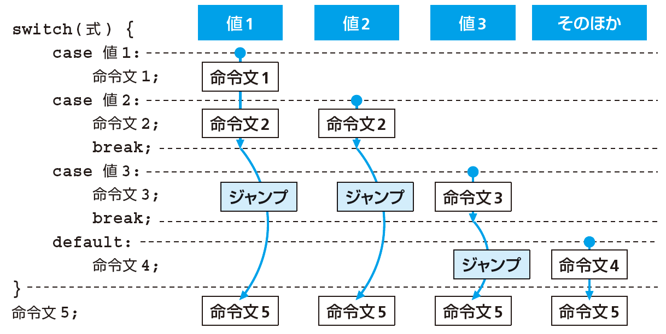
switch文
式の値によって処理を切り替える。break文でブロックを抜ける。

Slide 56
switch文の例(1)
switch (score) {
case 1:
System.out.println("もっと頑張りましょう");
break;
case 2:
System.out.println("もう少し頑張りましょう");
break;
case 3:
System.out.println("普通です");
break;
case 4:
System.out.println("よくできました");
break;
case 5:
System.out.println("大変よくできました");
break;
default:
System.out.println("想定されていない点数です");
}
System.out.println("switchブロックを抜けました");

Slide 57
switch文の例(2)
switch (score) {
case 1:
case 2:
System.out.println("もっと頑張りましょう");
break;
case 3:
case 4:
case 5:
System.out.println("合格です");
break;
default:
System.out.println("想定されていない点数です");
}

Slide 58
演習
次のswitch文では、変数iの値が1,2,3,4,5のとき、それぞれどのような結果が得られるか予測し確認しよう
switch(i) {
case 1:
System.out.println("A");
case 2:
break;
case 3:
System.out.println("B");
case 4:
default:
System.out.println("C");
}

Slide 59
ワン・モア・ステップ 3項演算子
int c;
if(a > b) {
c = a;
} else {
c = b;
}
int c = (a > b) ? a : b;
構文： 条件式 ? 値1 : 値2
条件式がtrueの場合に、式の値が値1に、falseの場合には値2になる

Slide 60
演習
日常の生活を見まわして、条件に応じて値が変化するものを探してみよう。それを3項演算子を使って表現してみよう。日本語を使って構いません。
例：
夕ご飯 = 所持金 > 1000円 ? 外食 : 自炊;

Slide 61
演習
cの値が何になるか推測し確認しよう
(a)
int a = 5;
int b = 3;
int c = (a > b) ? a : b;
(b)
int a = 5;
int b = 3;
int c = (a > b * 2) ? a + 1 : b - 3;
(c)
int a = -5;
int c = (a > 0) ? a : -a;

Slide 62
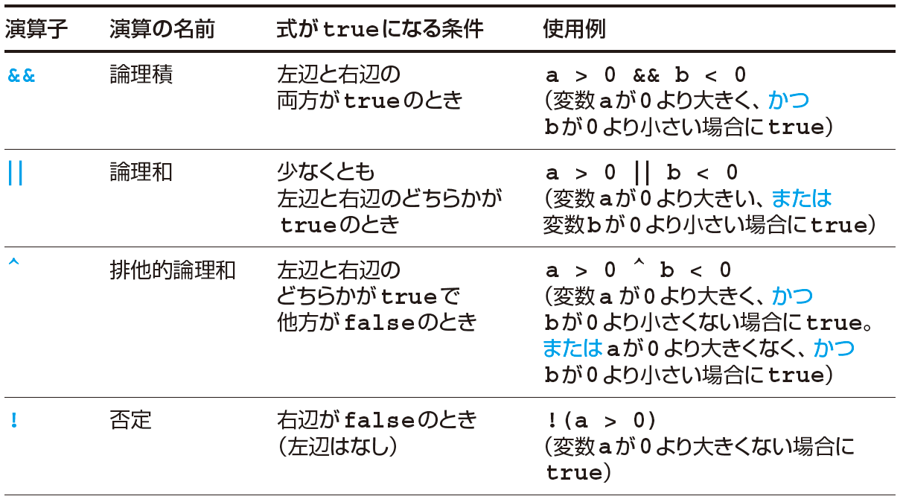
論理演算子
論理演算子を使って複数の条件式を組み合わせられる

Slide 63
論理演算子の例
ageが13以上 かつ ageが65未満
age >= 13 && age < 65
ageが13未満 または age が65以上
age < 13 || age >= 65
ageが13以上 かつ age が65未満 かつ 20でない
age >= 13 && age < 65 && age !=20

Slide 64
演算子の優先度
算術演算子が関係演算子より優先される
a + 10 > b * 5
(a + 10) > (b * 5)
関係演算子が論理演算子より優先される
a > 10 && b < 3
(a > 10) && (b < 3)
カッコの付け方で論理演算の結果が異なる
x && ( y || z )
(x && y ) || z

Slide 65
演習
日常生活のなかで、複数の条件の組み合わせに応じて処理が変化するものを探してみよう。それを論理演算子を使って表現してみよう。日本語を使って構いません。
複雑なものにもチャレンジしてみよう。
例：
if(曜日 == 日曜 && 天気 != 雨) {
買い物にでかける
}

Slide 66
演習
変数a,b,cに関する次の文章を論理演算子を使った条件式で表そう
aはbより大きい、かつ、bはcより大きい
aはbより小さい、または、aはcより小さい
a,b,cの中で、cが一番大きい
c>b>aの大小関係がある
aはcと等しいが、aはbと等しくない
aはbの2倍より大きく、aはbの3倍よりは大きくない

Slide 67
処理の繰り返し
ある処理を繰り返し実行したいことがよくある
ループ構文を使用すると、繰り返し処理を簡単に記述できる
Javaには3つのループ構文がある
for文
while文
do ～ while文

Slide 68
for文
for文の構文
for(最初の処理; 条件式; 命令文の後に行う処理){
命令文
}
「最初の処理」を行う
「条件式」がtrueなら「命令文」を行う false ならfor文を終了する
「命令文の後に行う処理」を行う
2.に戻る

Slide 69
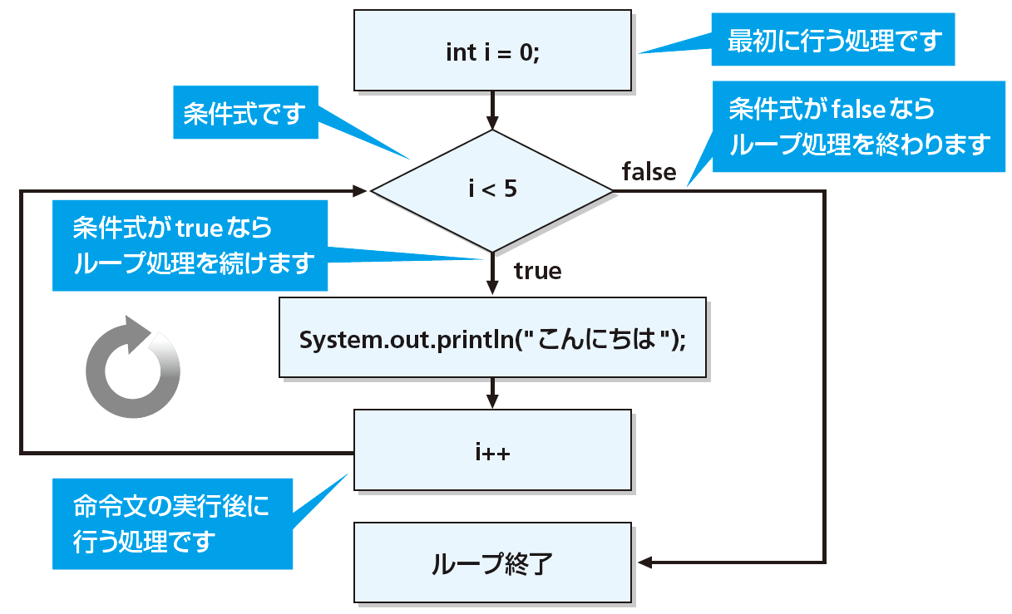
for文の例
for(int i = 0; i < 5; i++) {
System.out.println("こんにちは");
}

Slide 70
forループ内で変数を使う
for ループ内で変数を使用することで、例えば1から100までを順番に足し合わせる計算ができる
int sum = 0;
for(int i = 1; i <= 100; i++) {
sum += i;
System.out.println(i + "を加えました");
}
System.out.println("合計は" + sum );

Slide 71
演習
次の計算をするプログラムを作ろう
1～100までの偶数だけを順番に足し算する
1～100までの2または3の倍数を順番に足し算する。ただし12の倍数は足し算しない。
xの値を-10から10まで1ずつ変化させたときの次の式の値を求める。

Slide 72
変数のスコープ
変数には扱える範囲が決まっている。これを「変数のスコープ」と呼ぶ
スコープは変数の宣言が行われた場所から、そのブロック{ } の終わりまで
class ForExample2 {
public static void main(String[] args) {
int sum = 0;
for(int i = 1; i <= 100; i++) {
sum += i;
System.out.println(i + "を加えました");
}
System.out.println("合計は" + sum );
}
}

Slide 73
while文
while文の構文
while(条件式){
命令文
}
「条件式」がtrueなら「命令文」を行う false ならwhile文を終了する
1.に戻る
※ for文と同じ繰り返し命令を書ける

Slide 74
while文の例
int i = 0;
while(i < 5) {
System.out.println("こんにちは");
i++; // この命令文が無いと「無限ループ」
}
int i = 5;
while(i > 0) {
System.out.println(i); i--; // この命令文が無いと「無限ループ」
}

Slide 75
do ～ while文
do ～ while文の構文
do {
命令文
} while(条件式);
必ず1回は実行される
「命令文」を実行する
「条件式」がtrueなら1.に戻る。 false ならdo～while文を終了する
※ for文、while文と同じ繰り返し命令を書ける

Slide 76
do ～ while文の例
int i = 0;
do {
System.out.println("こんにちは");
i++;
} while(i < 5);
int i = 5;
do {
System.out.println(i); i--;
} while(i > 0);

Slide 77
ループの処理を中断する「break」
break; でループ処理を強制終了できる
int sum = 0;
for(int i = 1; i <= 10; i++) {
sum += i;
System.out.println(i + "を加えました");
if(sum > 20) {
System.out.println("合計が20を超えた");
break;
}
}
System.out.println("合計は" + sum );

Slide 78
ループ内の処理をスキップする「continue」
continue; でブロック内の残りの命令文をスキップできる
int sum = 0;
for(int i = 1; i <= 10; i++) {
if(i % 2 == 0) {
continue;
}
sum += i;
System.out.println(i + "を加えました");
}
System.out.println("合計は" + sum );

Slide 79
ループ処理のネスト
ループ処理の中にループ処理を入れられる
for(int a = 1; a <= 3; a++) {
System.out.println("a = "+ a); //★
for(int b = 1; b <= 3; b++) {
System.out.println("b = "+ b); //☆
}
}
★の命令文は3回実行される
☆の命令文は9回実行される

Slide 80
演習
次のような九九表を出力するプログラムを作ってみよう
1×1=1 1×2=2 1×3=3 1×4=4 1×5=5 1×6=6 1×7=7 1×8=8 1×9=9
2×1=2 2×2=4 2×3=6 2×4=8 2×5=10 2×6=12 2×7=14 2×8=16 2×9=18
3×1=3 3×2=6 3×3=9 3×4=12 3×5=15 3×6=18 3×7=21 3×8=24 3×9=27
4×1=4 4×2=8 4×3=12 4×4=16 4×5=20 4×6=24 4×7=28 4×8=32 4×9=36
5×1=5 5×2=10 5×3=15 5×4=20 5×5=25 5×6=30 5×7=35 5×8=40 5×9=45
6×1=6 6×2=12 6×3=18 6×4=24 6×5=30 6×6=36 6×7=42 6×8=48 6×9=54
7×1=7 7×2=14 7×3=21 7×4=28 7×5=35 7×6=42 7×7=49 7×8=56 7×9=63
8×1=8 8×2=16 8×3=24 8×4=32 8×5=40 8×6=48 8×7=56 8×8=64 8×9=72
9×1=9 9×2=18 9×3=27 9×4=36 9×5=45 9×6=54 9×7=63 9×8=72 9×9=81
class Example {
public static void main(String args[]) {
for(int i = 1; i <= 9; i++) {
for(int j = 1; j <= 9; j++) {
命令文
}
System.out.println(); // 改行
}
}
}

Slide 81
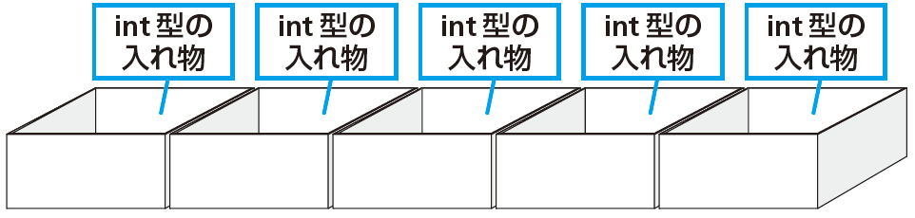
配列
複数の値の入れ物が並んだもの （1次元配列とも呼ぶ）
複数の値をまとめて扱うときに便利

Slide 82
配列の使い方
配列を表す変数を宣言する int[] scores;
配列の要素（入れ物）を確保する scores = new int[5];
配列に値を入れる scores[0] = 50; scores[4] = 80;
配列に入っている値を参照する。 例：System.out.println(scores[2]);
[]の中の数字はインデックス
0～(要素の数-1)を指定する
…

Slide 83
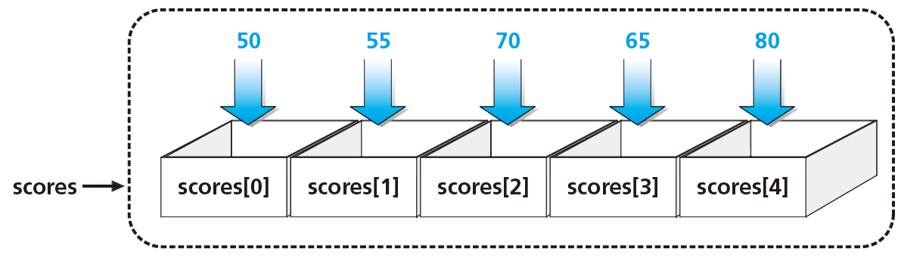
配列の使用
int[] scores;
scores = new int[5];
scores[0] = 50;
scores[1] = 55;
scores[2] = 70;
scores[3] = 65;
scores[4] = 80;
for(int i = 0; i < 5; i++) {
System.out.println(scores[i]);
}

Slide 84
配列の使用
配列は次のようにしても初期化できる
int[] scores = {50, 55, 70, 65, 80};
配列の大きさ（要素の数）は次のようにして確認できる
int n = scores.length;

Slide 85
演習
テストの点数の分布に基づいて、右図のような出力を行うプログラムを作ろう
0:*
1:***
2:*****
3:******
4:*****
5:**
点数と人数の関係
0点：1人、1点：3人、2点：5人、3点：6人、4点：5人、5点：2人
class Example {
public static void main(String args[]) {
int[] counts = {1, 3, 5, 6, 5, 2};
命令文
}
}

Slide 86
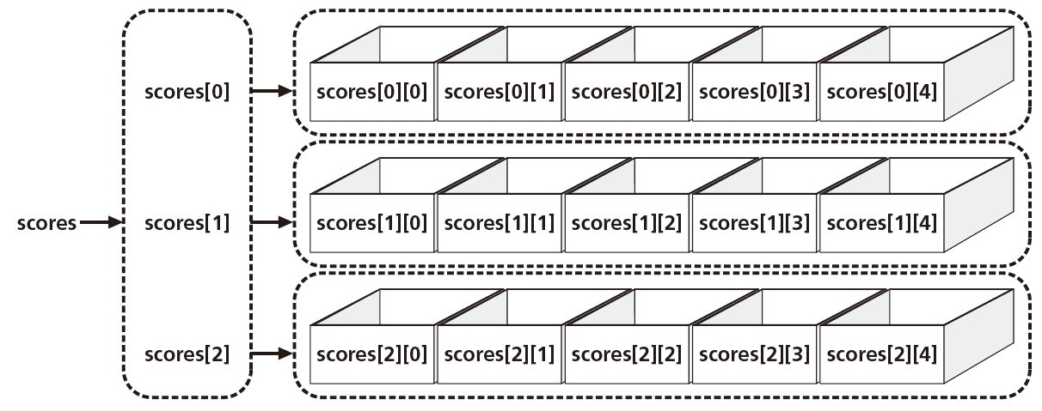
多次元配列（配列の配列）
int[][] scores = new int[3][5];
scores[0][0] = 50;
scores[2][3] = 65;

Slide 87
第4章 メソッド（クラスメソッド）

Slide 88
メソッドとは
長いプログラムが必要になるときは、命令文を分けて管理した方が見通しがよくなる
メソッドは複数の命令文をまとめたもの
メソッドの宣言のしかた
void メソッド名() {
命令文
}

Slide 89
メソッドの例
countdownという名前のメソッド宣言
メソッドを持つクラスの例
public class Example {
public static void countdown(){
System.out.println(“カウントダウンをします”);
for(int i = 5; i >= 0; i--){
System.out.println(i);
}
}
public static void main(String[] args){
countdown();
}
}
countdownという名前のメソッドを呼び出す

Slide 90
mainメソッド
public static void main(String[] args)
Javaでは、プログラムが実行されるときに、このmainメソッドがJava仮想マシンから呼び出される
mainメソッドは、プログラムの開始位置となる特別なメソッド

Slide 91
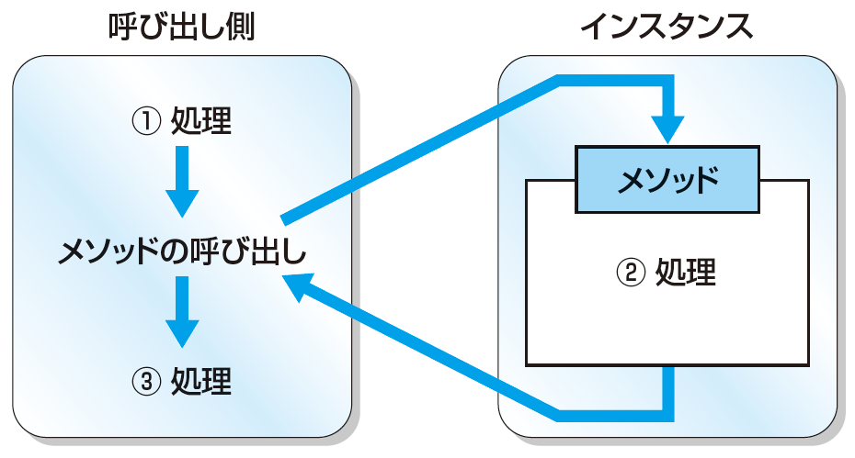
メソッド呼び出しの処理の流れ

Slide 92
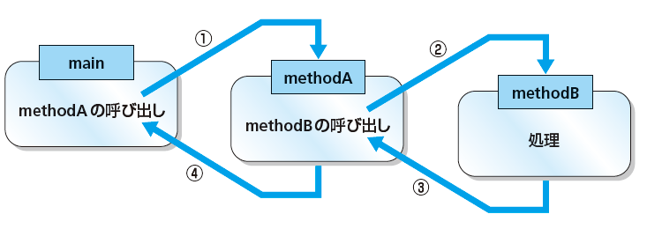
メソッド呼び出しの階層
public class Example {
public static void methodA(){
methodB();
}
public static void methodB(){
}
public static void main(String[] args){
methodA();
}
}

Slide 93
メソッドの引数と戻り値
メソッドは命令文のセット
引数
メソッドには、命令を実行するときに値を渡すことができる。この値を「引数」と呼ぶ。
戻り値
メソッドは、命令を実行した結果の値を呼び出し元に戻すことができる。この値を「戻り値」と呼ぶ。

Slide 94
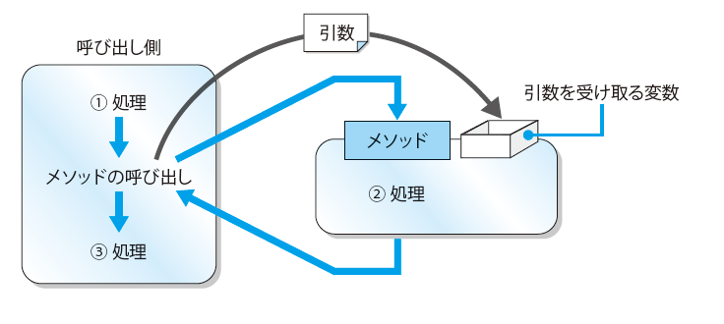
引数のあるメソッド
void メソッド名(型 変数名) {
命令文
}

Slide 95
引数のあるメソッドの例
引数の受け渡しには、メソッド名の後ろのカッコ()を使用する。
startという名前のint型の変数で値を受け取る
class Example {
public static void countdown(int start){
System.out.println(“カウントダウンをします”);
for(int i = start; i >= 0; i--){
System.out.println(i);
}
}
public static void main(String[] args) {
countdown(3);
countdown(10);
}
}

Slide 96
複数の引数のあるメソッドの例
複数の引数を指定できる
class Example {
public static void countdown(int start, int end){
System.out.println(“カウントダウンをします”);
for(int i = start; i >= end; i--){
System.out.println(i);
}
}
public static void main(String[] args) {
countdown(7, 3);
}
}

Slide 97
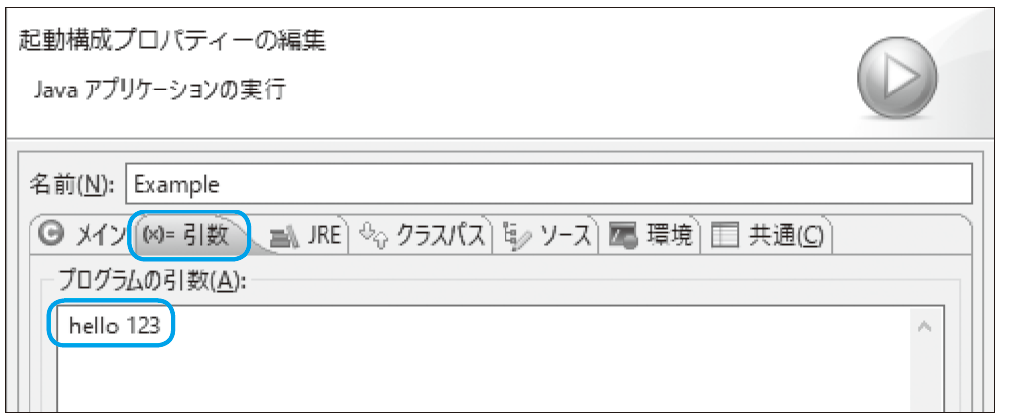
mainメソッドの引数
プログラムの実行時に引数を指定できる
class Example {
public static void main(String[] args) {
for(int i = 0; i < args.length; i++) {
System.out.println(args[i]);
}
}
}
※引数は文字列として渡されるため、数値として扱いたい場合は型変換が必要
Eclipseによる引数指定
実行結果
> java Example hello 123 hello
123

Slide 98
ワン・モア・ステップ (キーボード入力)
java.util.Scannerを使う
import java.util.Scanner;
class Example {
public static void main(String[] args) {
Scanner in = new Scanner(System.in);
System.out.println(“整数を入力してください。”);
int i = in.nextInt();
System.out.println(i + “が入力されました。”);
}
}
実行結果
※小数を受け取る場合は
nextIntの代わりにnextDouble、 文字列を受け取る場合はnextを使う。
整数を入力してください。
5 ←Enterを押して確定
5が入力されました。

Slide 99
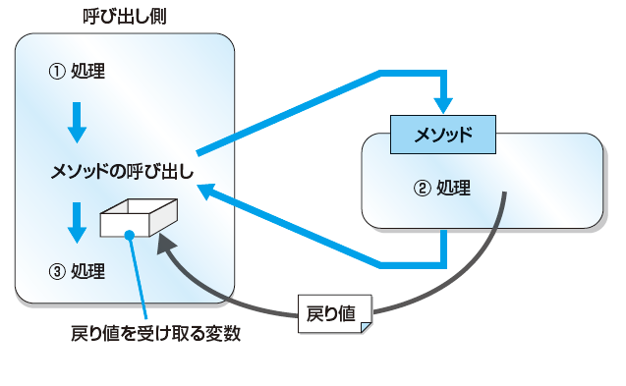
戻り値のあるメソッド
戻り値の型 メソッド名(引数列) {
命令文
return 戻り値;
}

Slide 100
戻り値のあるメソッドの例１
return を使って値を戻すようにする
戻り値は1つだけ
戻り値の型をメソッド名の前に記す
class Example {
public static double getAreaOfCircle(double radius) {
return radius * radius * 3.14;
}
public static void main(String[] args) {
double circleArea = getAreaOfCircle(2.5);
System.out.println("半径2.5の円の面積は" + circleArea);
}
}

Slide 101
戻り値のあるメソッドの例2
class Example {
public static boolean isPositiveNumber(int i){
if(i > 0) {
return true;
} else {
return false;
}
}
public static void main(String[] args) {
int i = -10;
if(isPositiveNumber(i) == true){
System.out.println(“iの値は正です”);
} else {
System.out.println(“iの値は負またはゼロです”);
}
}
}

Slide 102
メソッドのまとめ
引数なし、戻り値なし
void メソッド名() {
命令文
}
引数あり、戻り値なし
void メソッド名(型 変数名) {
命令文
}
引数あり、戻り値あり
戻り値の型 メソッド名(型 変数名) {
命令文
return 戻り値;
}

Slide 103
ワン・モア・ステップ 論理演算式の値
if(i > 0) {
return true;
} else {
return false;
}
return (i > 0);
if(isPositiveNumber(i) == true) { 命令文 }
if(isPositiveNumber(i)){ 命令文 }

Slide 104
オーバーロード
オーバーロードとは 同じ名前のメソッドを複数宣言すること （ただし、引数は異なる必要がある）
同じ名前でも大丈夫？ 呼び出し時に指定される引数のタイプによって実行されるメソッドまたはコンストラクタが区別される

Slide 105
メソッドのオーバーロードの例
class Example {
public static void methodA() {
System.out.println("引数はありません");
}
public static void methodA(int i) {
System.out.println("int型の値" + i + "を受け取りました");
}
public static void methodA(double d) {
System.out.println("double型の値" + d + "を受け取りました");
}
public static void methodA(String s) {
System.out.println("文字列" + s + "を受け取りました");
}
public static void main(String[] args) {
methodA();
methodA(1);
methodA(0.1);
methodA(“Hello”);
}
}

Slide 106
オーバーロードができない場合
変数の名前が異なるだけではオーバーロードできない
戻り値の型が異なるだけではオーバーロードできない
×
public static void methodA(int i) {略}
Public static void methodA(int j) {略}
×
public static void methodA(int i) {略}
Public static int methodA(int i) {略}

Slide 107
シグネチャ
「メソッド名」「引数の型」「引数の数」の3つの要素をシグネチャと呼ぶ
シグネチャが同じメソッドを宣言することはできない

Slide 108
第5章 クラスの基本

Slide 109
オブジェクト指向とは
プログラム部品を組み合わせることでプログラム全体を作成する
プログラムを自動車に例えると・・
自動車は様々な部品から構成される 車体・エンジン・タイヤ・ヘッドライト
最終製品は部品の組み合わせ
それぞれの部品の内部構造を知らなくても、組み合わせ方（使い方）がわかればよい
部品単位でアップデートできる

Slide 110
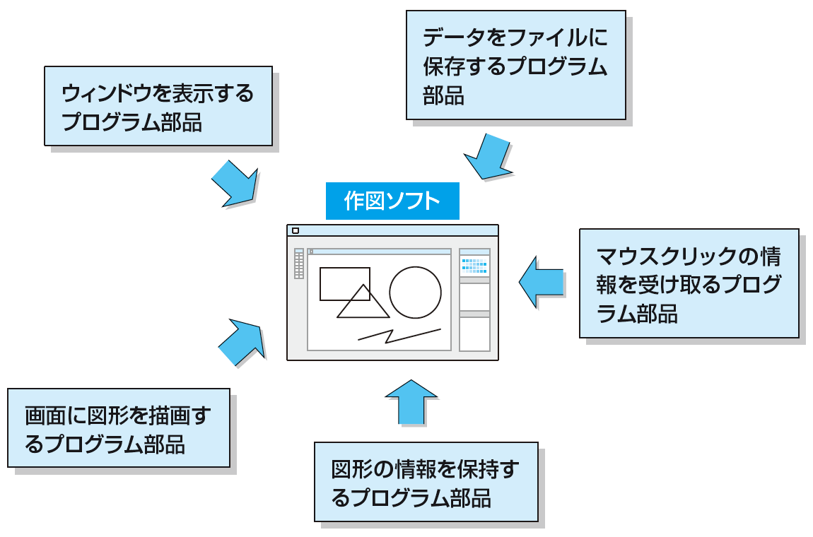
オブジェクト指向とクラス
プログラムの部品＝オブジェクト と考える
オブジェクトがどのようなものか記述したものが「クラス（class）」
Javaによるプログラミング ＝classを定義すること
複雑なプログラムは多くの
プログラム部品から構成される

Slide 111
クラスとインスタンス
クラス
オブジェクトに共通する属性（情報・機能）を抽象化したもの
インスタンス
具体的な個々のオブジェクト
アプリの例 | クラス | インスタンス
学生情報管理ツール | どのような項目を管理するか定めたもの | 学生Aの情報、学生Bの情報、 学生Cの情報、・・・
RPGゲーム | モンスターが持つ情報や動作を定めたもの | モンスターA、モンスターB、 モンスターC、・・・
サッカーゲーム | サッカー選手が持つ情報や動作を定めたもの | 選手１，選手２，選手３、・・・

Slide 112
簡単なクラスの宣言とインスタンスの生成
例として学籍番号(id)と氏名(name)を持つ学生証を扱うためのクラスは、次のように宣言する
class StudentCard {
int id;
String name;
}
フィールド（StudenCardクラスがもつ情報）
クラスの名前は自由に決められる。今回はStudentCardとした
idとnameという名前のint型とString型の変数をクラスの中に定義した。これをフィールドと呼ぶ
idとnameという2つの値をセットにして扱える

Slide 113
演習
日常を見まわして、クラスの定義をしてみよう。日本語を使ってかまいません。
例：
class 本 {
タイトル
著者
出版社
}
class 賃貸ルーム {
広さ
家賃
住所
}

Slide 114
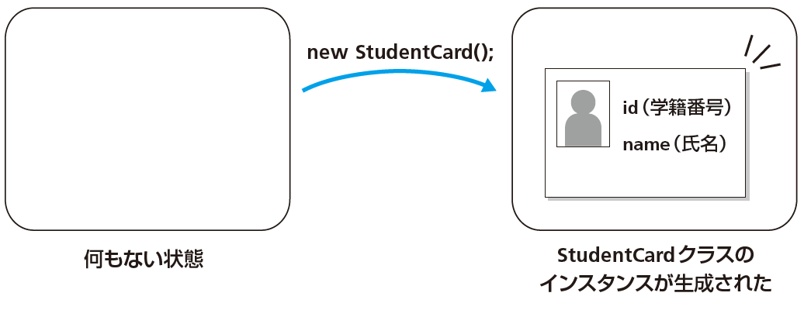
インスタンスの生成
インスタンスを生成するにはnewを使用する。
new StudentCard();
生成したインスタンスを変数aに代入できる。
StudentCard a = new StudentCard();
クラス名
インスタンスが持つ変数に値を代入できる
StudentCard a = new StudentCard();
a.id = 1234;
a.name = "鈴木太郎";

Slide 115
インスタンス変数へのアクセス
インスタンスが持つ変数（クラスのフィールドに定義された変数）のことを「インスタンス変数」と呼ぶ
StudentCardクラスでは変数idとnameがインスタンス変数
インスタンス変数にアクセスするには 「インスタンスを代入した変数名＋ドット＋インスタンス変数名」 とする
例： StudentCard a = new StudentCard(); a.id = 10;
System.out.println("aのidは" + a.id);
（ドットを「の」に置き換えて「aのx」と読むとわかりやすい）

Slide 116
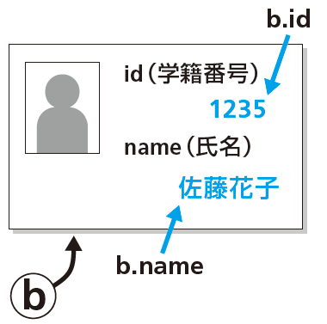
StudentCardクラスの使用例
class StudentCard {
int id; // 学籍番号
String name; // 氏名
}
Public class Example {
public static void main(String[] args) {
StudentCard a = new StudentCard();
a.id = 1234;
a.name = "鈴木太郎";
StudentCard b = new StudentCard();
b.id = 1235;
b.name = "佐藤花子";
System.out.println("aのidは" + b.id);
System.out.println("aのnameは" + b.name);
System.out.println("bのidは" + b.id);
System.out.println("bのnameは" + b.name);
}
}

Slide 117
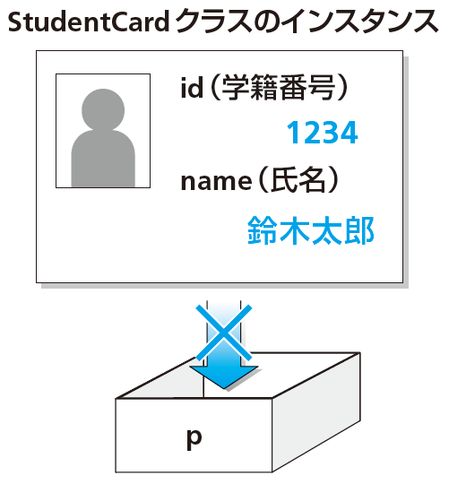
参照型
Javaで使用できる変数の型
基本型（int, double, boolean など）
参照型（インスタンスへの参照）
変数にインスタンスそのものは代入されない。

Slide 118
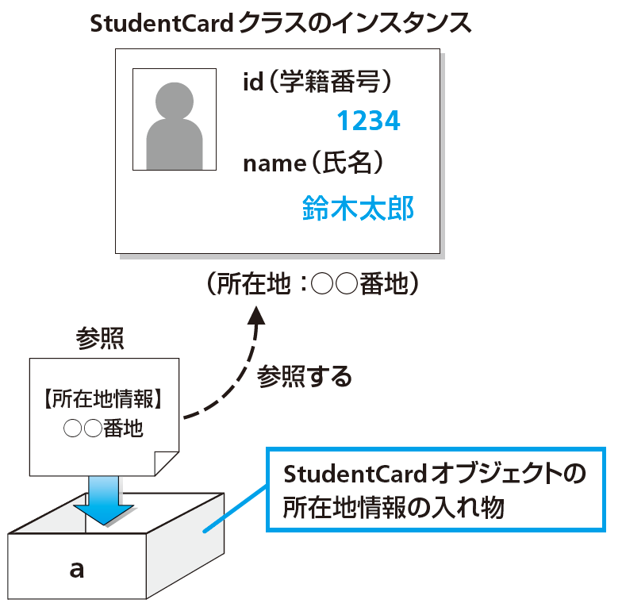
参照の代入
StudentCard a = new StudentCard(); としたとき、変数aにはStudentCardクラスのインスタンスの参照が代入される

Slide 119
演習
次のプログラムコードの意味を考えてみよう
class Dog {
String name;
}
public class Example {
public static void main(String[] args) {
Dog dog1 = new Dog();
dog1.name = "Taro";
Dog dog2 = new Dog();
dog2.name = "Pochi";
Dog dog3 = dog2;
System.out.println(dog3.name);
dog3.name = "Jiro";
System.out.println(dog2.name);
}
}

Slide 120
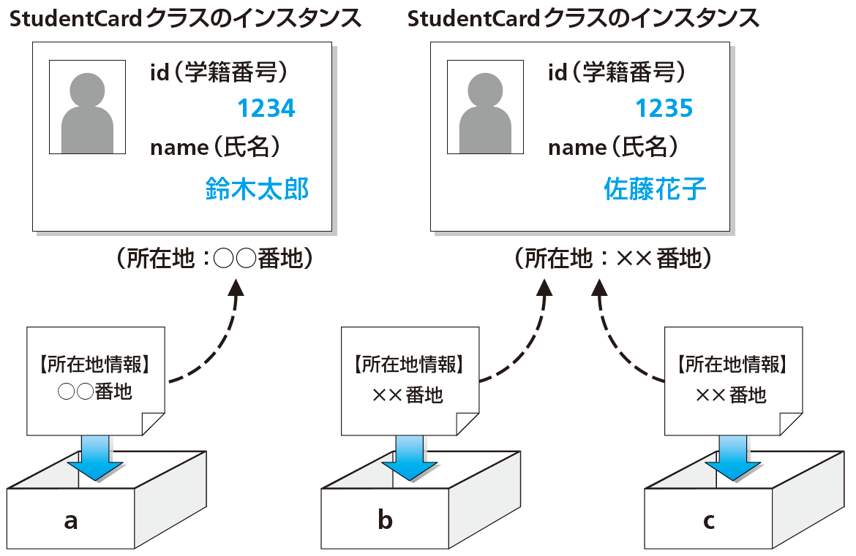
参照の例
StudentCard a = new StudentCard();
StudentCard b = new StudentCard();
StudentCard c = b;
a.id = 1234;
a.name = "鈴木太郎";
b.id = 1235;
b.name = "佐藤花子";

Slide 121
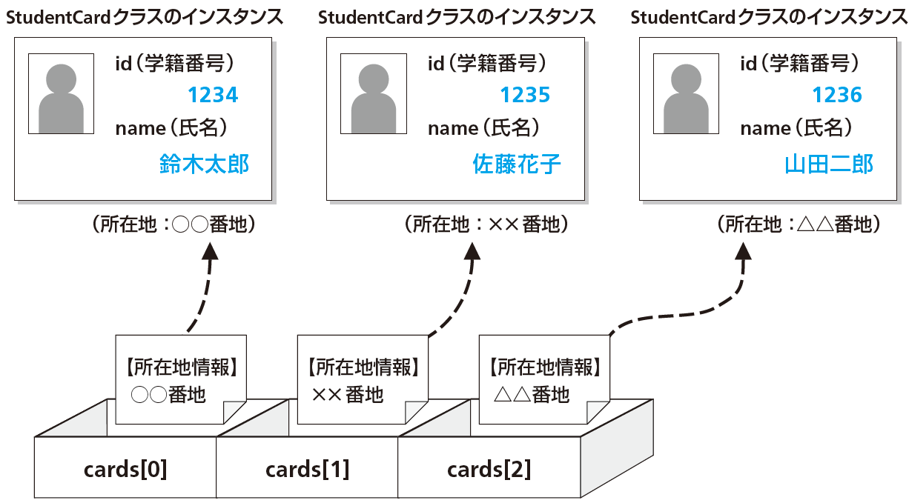
参照の配列
基本型の配列と同じように、参照の配列も作成できる
StudentCard[] cards = new StudentCard[3];
cards[0] = new StudentCard();
cards[1] = new StudentCard();
cards[2] = new StudentCard();
cards[0].id = 1234;
cards[0].name = "鈴木太郎";
cards[1].id = 1235;
cards[1].name = "佐藤花子";
cards[2].id = 1236;
cards[2].name = "山田二郎";
配列を生成

Slide 122
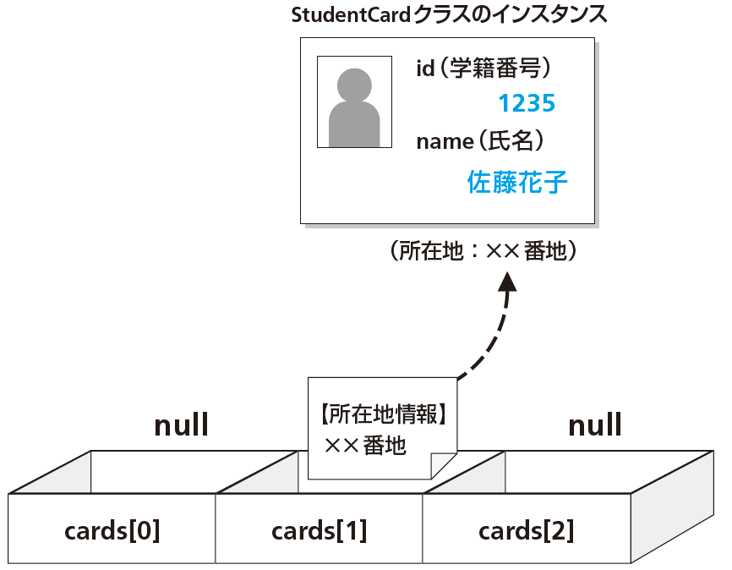
何も参照しないことを表すnull
参照型の変数に、何も参照が入っていない状態をnullという
StudentCard[] cards = new StudentCard[3];
cards[1] = new StudentCard();
cards[1].id = 1235;
Cards[1].name = "佐藤花子"
h

Slide 123
nullは参照型の値
nullは、参照型の変数に代入できる
StudentCard a;
a = null;
nullは参照型の変数の値と比較できる
StudentCard a = new StudentCard();
if(a == null) {
System.out.println("aはnull");
} else {
System.out.println("aはnullでない");
}

Slide 124
参照とメソッド
メソッドには引数としてインスタンスの参照を受け渡しできる
メソッドの戻り値にすることもできる
static void Example(StudentCard card){
card.id = 0;
card.name = “未定”;
}
static StudentCard Example(StudentCard card0, StudentCard card1){
if (card0.id < card1.id) {
return card0;
} else {
return card1;
}
}

Slide 125
クラスの定義とファイル
複数のクラス宣言を1つのファイルに記述せず、複数のファイルに分けて記述できる
StudentCard.java
public class StudentCard {
(中略)
}
Example.java
public class Example {
public void main (String args) {
//StudentCardクラスを使った処理を行う
(中略)
}
}

Slide 126
ワン・モア・ステップ(インスタンス変数の初期値)
インスタンス変数は、インスタンスが生成されるときに自動的に初期化される
Class DataSet {
int i;
double d;
boolean b;
String s;
Dataset data;
}
0で初期化される
0.0で初期化される
falseで初期化される
nullで初期化される
nullで初期化される

Slide 127
第6章 クラスの一歩進んだ使い方

Slide 128
コンストラクタ
コンストラクタとは、インスタンスが生成されるときに自動的に実行される特別なメソッド
コンストラクタの構文
クラス名(引数列) {
命令文
}
クラス名と同じ名前のメソッド
引数を渡せる（初期化に使用できる）
戻り値を定義できない

Slide 129
コンストラクタの例
コンストラクタをもつStudentCardクラス
Class StudentCard {
int id;
String name;
// コンストラクタ
StudentCard(int id, String name) {
this.id = id;
this.name = name;
}
}
呼び出し側
StudentCard a = new StudentCard(1234, "鈴木太郎");
System.out.println(a.id);
System.out.println(a.name);

Slide 130
自分自身を表す this
インスタンス変数を参照する
this.変数名
自分のメソッドを実行する
this.メソッド名(引数)
自分のコンストラクタを実行する
this(引数)
※ この記述が行えるのはコンストラクタの先頭行だけ

Slide 131
演習
class Rectangle {
double width; // 幅
double height; // 高さ
}
Rectangleクラスに面積を戻り値とする getAreaメソッドを追加しよう
幅と高さを指定できるコンストラクタを追加しよう
引数で渡されたRectangleクラスのインスタンスと比較して、自分の方が面積が大きければtrue、そうでなければfalseを戻り値とするisLargerメソッドを追加しよう

Slide 132
コンストラクタのオーバーロードの例
class StudentCard {
int id;
String name;
StudentCard() {
this.id = 0;
this.name = "未定";
}
StudentCard(String name) {
this.id = 0;
this.name = name;
}
StudentCard(int id, String name) {
this.id = id;
this.name = name;
}
}
呼び出し側
StudentCard a = new Point();
StudentCard b = new Point(“鈴木太郎);
StudentCard c = new Point(1235, “佐藤花子”);

Slide 133
thisの省略
参照しているものが自分自身（インスタンス）の変数またはメソッドであることが明らかな場合、thisを省略できる
省略できない場合
void StudentCard(int id, String name) {
this.id = id;
this.name = name;
}
省略できる場合
void StudentCard(int i, String s) {
this.id = i;
this.name = s;
}
}

Slide 134
クラス変数
インスタンス変数はインスタンスごとに保持される情報
クラス変数はクラスに保持される情報
例：「犬」クラスについて考えてみる インスタンス変数：名前、性別、毛色 クラス変数：足の本数、尻尾の有無
インスタンス変数は個別のオブジェクトの属性を表す
クラス変数はクラスとして持っている属性を表す

Slide 135
クラス変数の例
クラス変数を宣言するときには、static 修飾子をつける
クラス変数は宣言の時に初期化しておく
StudentCardクラスに、counterというint型のクラス変数を追加した例
class StudentCard {
static int counter;
int id;
String name;
}

Slide 136
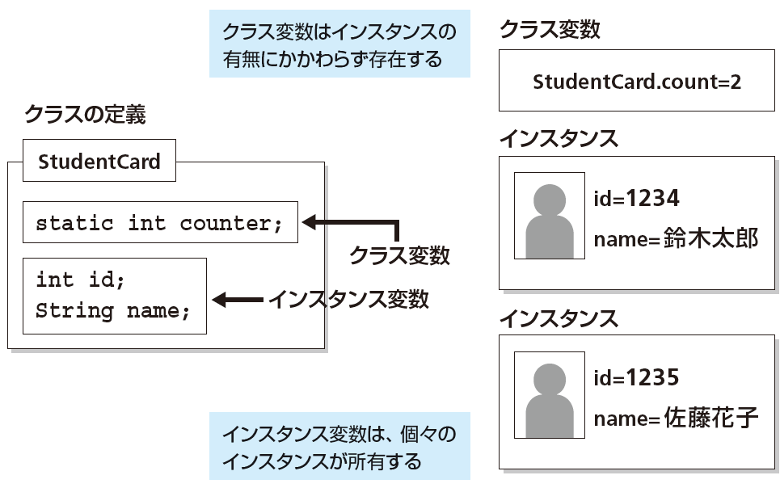
クラス変数とインスタンス変数

Slide 137
クラス変数の利用例
class StudentCard {
static int counter = 0;
int id;
int name;
StudentCard(int id, String name) {
this.id = id;
this.name = name;
StudentCard.counter++;
}
}

Slide 138
クラス変数の利用例(続き)
System.out.println("StudentCard.counter=" + StudentCard.counter);
StudentCard a = new StudentCard(12345, "鈴木太郎");
System.out.println("StudentCard.counter=" + StudentCard.counter);
StudentCard a = new StudentCard(12346, "佐藤花子");
System.out.println("StudentCard.counter=" + StudentCard.counter);
※クラス変数には「クラス名.クラス変数名」でアクセスできる
※クラス変数は、インスタンスを1つも生成しなくても参照できる

Slide 139
クラス名の省略
インスタンス変数を参照することが明らかな場合はthisを省略できた
クラス変数を参照することが明らかな場合はクラス名を省略できる
class StudentCard {
static int counter = 0;
int id;
String name;
Point(int id, String name) {
this.id = id;
this.name = name;
StudentCard.counter++;
}
}

Slide 140
クラスメソッド
クラスに対して呼び出される「クラスメソッド」というメソッドがある
インスタンスを生成しなくても 「クラス名.メソッド名」 で呼び出すことができる
メソッドの宣言にstatic修飾子をつける

Slide 141
クラスメソッドの例
class SimpleCalc {
// 引数で渡された底辺と高さの値から三角形の面積を返す
static double getTriangleArea(double base, double height) {
return base * height / 2.0;
}
}
クラスメソッドの使用例
System.out.println("底辺が10、高さが5の三角形の面積は"
+ SimpleCalc.getTriangleArea(10, 5) + "です");
インスタンスを生成しなくても使用できる
単純な計算処理のように、インスタンス変数を使用しない処理を行うのに便利

Slide 142
クラスの構造の復習
class クラス名 {
インスタンス変数の宣言
インスタンス変数の宣言
・・・
クラス変数の宣言
クラス変数の宣言
・・・
コンストラクタの宣言
コンストラクタの宣言
・・・
インスタンスメソッドの宣言
インスタンスメソッドの宣言
・・・
クラスメソッドの宣言
クラスメソッドの宣言
}
フィールド
メソッド

Slide 143
演習
空欄に当てはまる用語を選ぼう
Java言語は[ (1) ]指向型の言語であり、クラスを組み合わせてプログラムを作りあげる。クラスは[ (1) ]の属性や機能を定義したものである。
クラス定義の中で[ (1) ]の持つ情報を定義したものを[ (2) ]とよび、機能を定義したものを[ (3) ]とよぶ。
プログラムコードの中でnewを使って、クラスの[ (4) ]を生成する。
変数に格納できるもの（[ (3) ]の引数の型に指定できるもの）は、intやdoubleなどの[ (5) ]型と、[ (4) ] の所在地情報を表わす[ (6) ]型のどちらかである。
[ (6) ]型の変数に、何の所在地情報も入っていない状態を[ (7) ]というキーワードで表現する。
(a)参照 (b)フィールド (c)変数 (d)関数 (e)オブジェクト (f)メソッド (g)null (h)基本 (i)インスタンス

Slide 144
第7章 継承

Slide 145
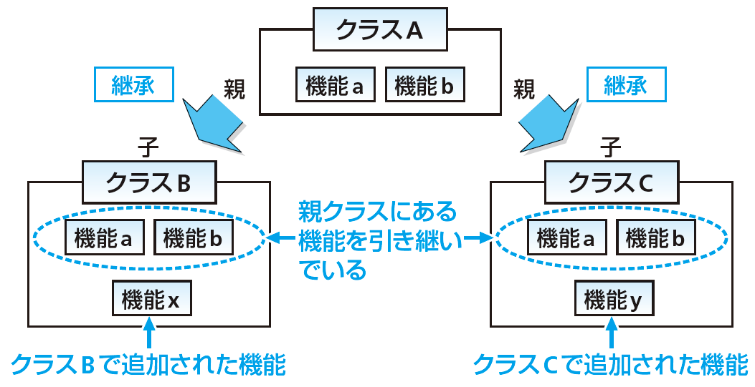
継承とは
すでにあるクラスの機能を新しいクラスが引き継ぐこと。機能の拡張が容易にできる。

Slide 146
Javaの継承
クラスA
例：乗り物
継承
クラスB
例：自動車
クラスAとクラスBの関係
AはBのスーパークラス（親クラス）である
BはAのサブクラス（子クラス）である
BはAを継承したクラスである
BはAから派生したクラスである

Slide 147
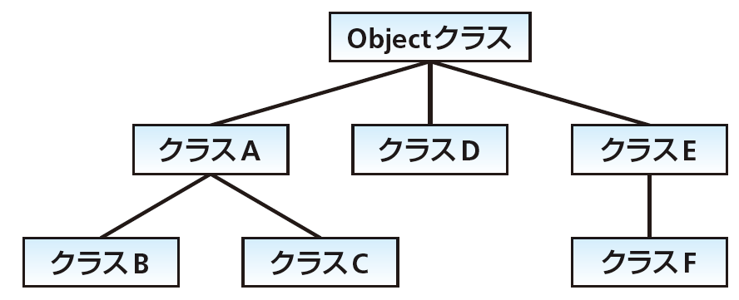
Javaの継承
あるクラスのスーパークラスは1つだけ
あるクラスのサブクラスは複数可
継承の関係を図にすると樹形図になる
最も上位のクラスはObjectクラス。すべてのクラスが、このクラスを直接的または間接的に継承する

Slide 148
演習
日常を見まわして、クラスの継承関係で表現できそうなものを探してみよう
例：
乗り物
自動車
飛行機
船舶
四輪車
二輪車

Slide 149
継承を行うための extends
クラスA
class A {
クラスAの内容
}
class B extends A {
追加する新しいフィールドとメソッド
}
継承
クラスB
クラスBがクラスAを継承する場合、クラスBの宣言に「extends A」と記す

Slide 150
Objectクラスの継承
すべてのクラスがObjectクラスを継承するので、次のように書くのが本来の書き方。ただし、extends Object は省略できる。
class A extends Object {
クラスAの内容
}
class B extends A {
追加する新しいフィールドとメソッド
}

Slide 151
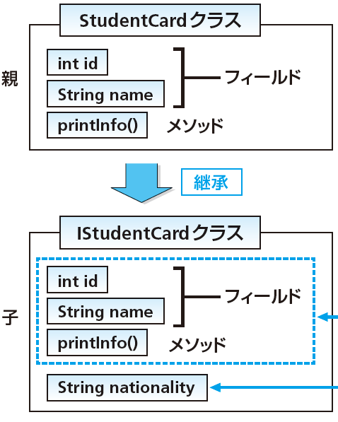
フィールドとメソッドの継承
class StudentCard {
int id;
String name;
void printInfo() {
System.out.println(this.id);
System.out.println(this.name);
}
}
class IStudentcard extends StudentCard {
String nationality: //国籍
}
IStudentCard a = new IStudentCard();
a.id = 2345;
a.name = "John Smith";
a.Nationality = "イギリス";
スーパークラスのフィールドを引き継いでいる

Slide 152
メソッドのオーバーライド
スーパークラスにあるメソッドと同じ名前、同じ引数のメソッドをサブクラスでも宣言すること
サブクラスのメソッドが優先される
class StudentCard {
int x;
int y;
void printInfo() {
// 略
}
}
class IStudentCard extends StudentCard {
String color;
void printInfo() {
// 略
}
}
IStudentCard a = new IStudentCard();
a.printInfo();
オーバーロード（引数が異なり名前が同じメソッドを宣言すること）と単語が似ているので注意。

Slide 153
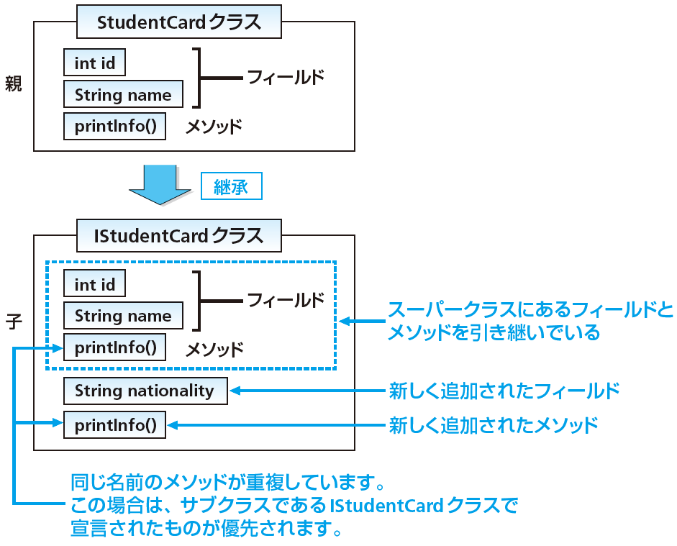
メソッドのオーバーライド

Slide 154
演習
次のうちクラスの継承について誤っているものを選ぼう
(1) クラスAがクラスBを継承するとき、クラスAをクラスBのサブクラスと呼ぶ
(2) あるクラスを継承するサブクラスが複数存在することもある
(3) あるクラスのスーパークラスが複数存在することもある
(4) サブクラスは、スーパークラスに定義されている変数やメソッドを引き継ぐ

Slide 155
スーパークラスのメソッドの呼び出し
サブクラスからスーパークラスのメソッドを実行するには次のように記述する
super.メソッド名(引数);
class StudentCard {
int id;
String name;
void printInfo() {
// 略
}
}
class IStudentCard extends StudentCard {
String nationality; // 国籍
void printInfo() {
super.printInfo();
}
}

Slide 156
継承関係とコンストラクタの動き
コンストラクタは継承されない
コンストラクタが存在しない場合、デフォルトコンストラクタが仮想的に追加される（ただし実際のプログラムコードは変化しない）
class B extends A {
B() {
super();
}
}
class B extends A {
}

Slide 157
継承関係とコンストラクタの動き
子クラスのコンストラクタの先頭で、親クラスのコンストラクタを明示的に呼び出さない場合、引数無しのコンストラクタの呼び出しが、仮想的に追加される。
class B extends A {
B() {super();abc();}
B(int i) {super(); def();}
}
class B extends A {
B() { abc(); }
B(int i) { def();}
}

Slide 158
スーパークラスのコンストラクタの呼び出し
サブクラスからスーパークラスのコンストラクタを明示的に呼び出すこともできる
super(引数);
class B extends A {
B(int x) {
super(x);
}
}

Slide 159
演習
class X {
X() { System.out.println("[X]");}
void a() { System.out.println("[x.a]");}
void b() { System.out.println("[x.b]");}
}
class Y extends X {
Y() { System.out.println("[Y]"); }
void a() { System.out.println("[y.a]"); }
}
上記のようにクラスX,Yが宣言されている場合の、次のプログラムコードを実行した結果を予測しよう
X x = new X();
x.a();
x.b();
Y y = new Y();
y.a();
y.b();

Slide 160
演習（発展）
class X {
X() { System.out.println("[X()]");}
X(int i) { System.out.println("[X(int i)]");}
}
class Y extends X {
Y() { System.out.println("[Y()]"); }
Y(int i) { System.out.println("[Y(int i)]"); }
}
class Z extends Y {}
上記のようにクラスX,Yが宣言されている場合の、次のプログラムコードを実行した結果を確認しよう
Y y0 = new Y();
Y y1 = new Y(10);
Z z = new Z();

Slide 161
継承関係と代入の可否
スーパークラスの型の変数に、サブクラスのインスタンスを代入できる
これまでに学習したインスタンスの生成と代入
StudentCard a = new StudentCard();
IStudentCard b = new IStudentCard();
StudentCard型の変数にIStudentCardクラスのインスタンスを代入できる
StudentCard a = new IStudentCard();

Slide 162
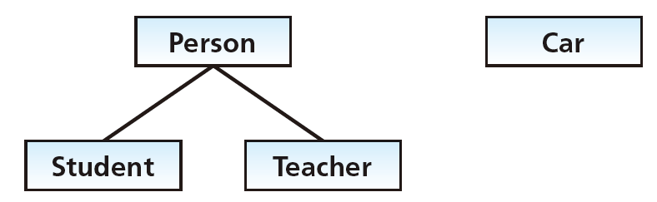
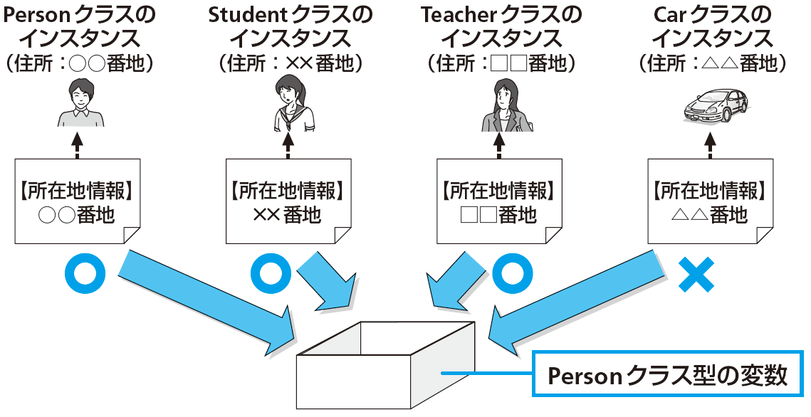
継承関係と代入の可否

Slide 163
ポリモーフィズム（多態性）
class Person {
void work() {
// "人です。仕事します。"
}
}
class Student extends Person {
void work() {
// "学生です。勉強します。"
}
}
class Teacher extends Person {
void work() {
// "教員です。授業します。"
}
void makeTest() {
}
}
Person[] persons = new Person[3];
persons[0] = new Person();
persons[1] = new Student();
persons[2] = new Teacher();
for(int i = 0; i < 3; i++) {
persons[i].work();
}
同じ型の変数に入っていても、そのインスタンスによって動作が異なる。

Slide 164
メソッドの引数とポリモーフィズム
// 通常の3倍働いてもらう
void workThreeTimes(Person p) {
p.work();
p.work();
p.work();
}
上のようなメソッドには、引数として、Personクラスのサブクラスのインスタンス（new Teacher(), new Student()）を渡すことができる。実際の処理は、インスタンスに定義されているworkメソッドが実行される。

Slide 165
演習
次のようにクラスA,B,Cが定義されています
class A { }
class B extends A { }
class C { }
次の変数の宣言と代入で誤りがあるものを選ぼう
(1) A a = new A();
(2) A a = new B();
(3) A a = new C();
(4) B b = new A();
(5) B b = new B();
(6) B b = new C();

Slide 166
型変換（キャスト）
スーパクラスの型に代入されたサブクラスの参照を、サブクラスの型にキャストできる
Person p = new Teacher();
Teacher t = (Teacher)p;
t.makeTest();
Person p = new Teacher();
((Teacher)p).makeTest();

Slide 167
第8章 抽象クラスとインタフェース

Slide 168
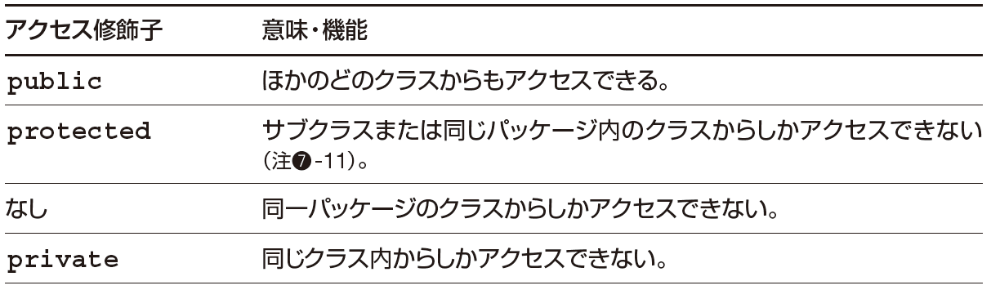
修飾子とアクセス制御
修飾子とは、クラス、フィールド、メソッドの性質を指定するもの
アクセスを制御するためのものをアクセス修飾子と呼ぶ

Slide 169
private修飾詞とカプセル化
private 修飾詞を使用すると、他のクラスからアクセスできない（不可視）になる
このように、他のクラスからインスタンス変数を隠すことを「カプセル化」という
「カプセル化」はオブジェクト指向プログラミングで大事な役割を果たす

Slide 170
private修飾子の使用例
class Car {
private int speed; // 速度(Km/h)
// speedの値を1増やす。ただし最大でも80までとする。
public void speedUp() {
if(speed < 80) {
speed++;
}
}
// speedの値を1減らす。ただし0以下にはならない。
public void speedDown() {
if(speed > 0) {
speed--;
}
}
}

Slide 171
（発展）アクセッサを経由したアクセス
class Example {
private int valueA;
private int valueB;
public int getValueA() {
return valueA;
}
public void setValueA(int a) {
valueA = a;
}
public int getValueB() {
return valueB;
}
public void setValueA(int b) {
valueB = b;
}
}

Slide 172
final修飾子
後から変更してはいけないものにfinal修飾子を付ける
クラス、メソッド、フィールドにつけると、それぞれ次のような意味を持つ
クラス：サブクラスを作れない
メソッド：サブクラスでオーバーライドできない
フィールド：値を変更できない（定数）

Slide 173
定数の使用例
public final static double PI =
3.141592653589793;
public final static int ADULT_AGE = 20;
定数を使った方が可読性があがる。保守がしやすくなる。
if(age == 20) { }
if(age == ADULT_AGE) { }

Slide 174
static 修飾子
クラス変数、クラスメソッドを宣言するときに使用する
static int counter = 0;
static double getSum(int x, int y) {
return x + y;
}
public static void main(String args[]) { }

Slide 175
抽象クラス
抽象クラスはインスタンスを作れないクラス
abstract修飾子をつけて宣言する
abstract class Shape {
}
上のShapeクラスは抽象クラスとして宣言されているのでインスタンスを作れない
Shape s = new Shape();

Slide 176
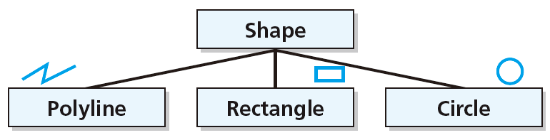
抽象クラス
どのような時に抽象クラスが必要なのか？
ポリモーフィズムを使いたい＆スーパークラスのインスタンスは作らせたくない（作っても意味がない）

Slide 177
抽象メソッド
抽象クラスにしか作れない
abstract修飾子をつけて宣言する
実体が無い
abstract class Shape {
abstract void draw();
}
サブクラスは必ず抽象メソッドをオーバーライトしなくてはならない。
注）サブクラスも抽象クラスならこの限りではない

Slide 178
abstract class Shape {
abstract void draw();
}
class Polyline extends Shape {
void draw() {
// 折れ線を描画
}
}
class Rectangle extends Shape {
void draw() {
// 長方形を描画
}
}
class Circle extends Shape {
void draw() {
// 円を描画
}
}
Shape[] shapes = new Shape[3];
shapes[0] = new Polyline();
shapes[1] = new Rectangle();
shapes[2] = new Circle();
for(int i = 0; i < 3; i++) {
shapes[i].draw();
}

Slide 179
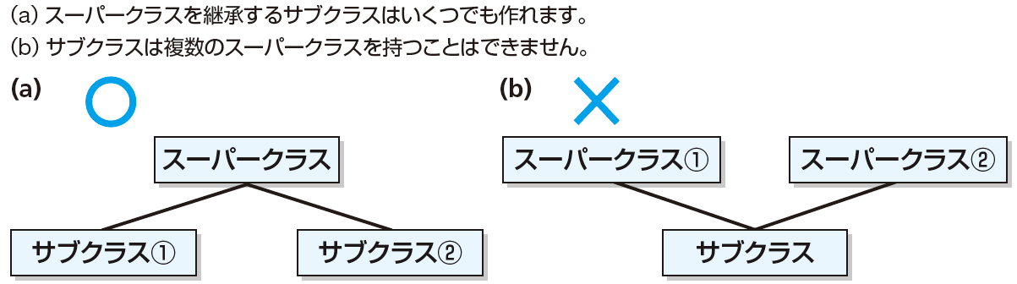
Javaの継承
スーパークラスは1つだけ （多重継承ができない）

Slide 180
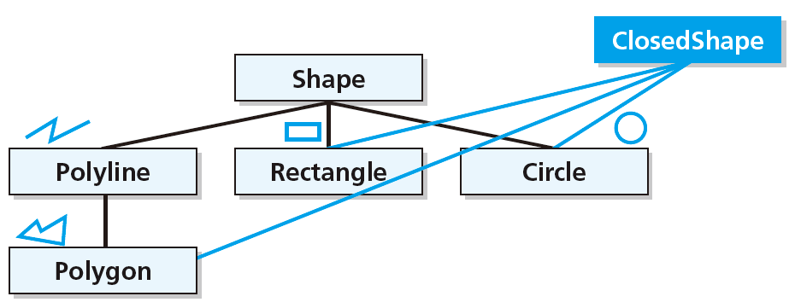
多重継承をしたい場合もある
継承関係にないクラス間で、ポリモーフィズムを活用したいときに、複数のスーパークラスを持たせたい

Slide 181
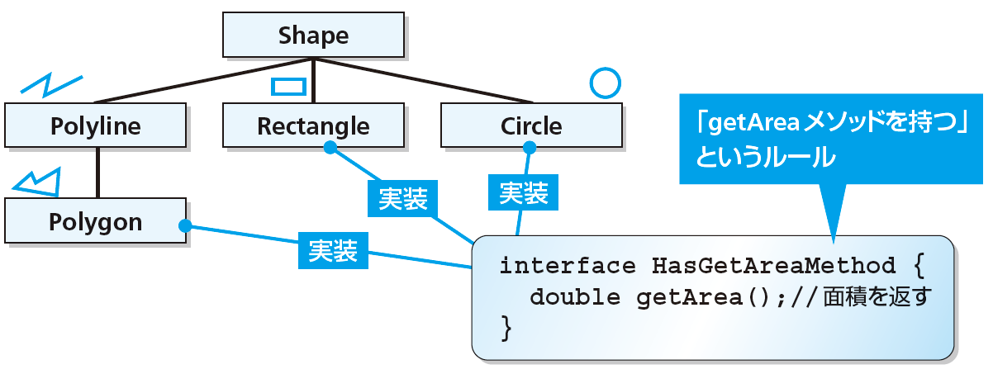
インタフェースとは
クラスが持つべきメソッドを記したルールブック
「そのルールブックに記されたメソッドを持っているよ」と宣言する（「インタフェースを実装する」という）ことで、継承関係にないクラス間でポリモーフィズムを使用できる

Slide 182
インタフェースの使い方
インタフェースの宣言（クラスの宣言と似ている。メソッドの中身は定義しない。「このようなメソッドを持つ」というルールだけ定める）
interface インタフェース名 {
メソッドの宣言
}
interface HasGetAreaMethod {
double getArea();
}
インタフェースの実装（「このクラスはルールに従って、決められたメソッドを持っている」と宣言する）
class クラス名 implements インタフェース名 {
クラスの内容
}

Slide 183
インタフェースの使用
interface HasGetAreaMethod {
double getArea();
}
class Rectangle implements HasGetAreaMethod {
double getArea() { return width*height;}
}
class Circle implements HasGetAreaMethod {
double getArea() { return r*r*3.14;}
}
HasGetAreaMethod r = new Rectangle();
HasGetAreaMethod c = new Circle();
※ インタフェースの参照型の変数に、インタフェースを実装したクラスのインスタンスを代入できる。

Slide 184
複数インタフェースの実装
カンマ(,)で区切って、複数のインタフェースを実装できる
※ 複数のインタフェースを実装する場合には、それぞれのインタフェースで宣言されているメソッド全ての実装が必要
class A implements Interface A, Interface B {
クラスの内容
}

Slide 185
定数の宣言
インタフェースのフィールドで宣言された変数は、暗黙的にpublic static final という3つの修飾子がついているものとして扱われ、値が変更できない。
上手く使えばコード が読みやすくなる。
宣言例
使用例
interface MoveDirection {
int UP = 0;
int DOWN = 1;
}
void move(int direction) {
switch(direction) {
case MoveDirection.UP:
// 上に移動する処理
break;
case MoveDirection.DOWN:
// 下に移動する処理
break;
}
}

Slide 186
演習
interface I {}
abstract class A {}
class B extends A {}
class C implements I {}
上記のように宣言されている場合、次の中で誤っているものはどれでしょう
A a = new A();
B b = new B();
C c = new C();
I i = new I();
5. A b = new B();
6. B a = new A();
7. I b = new B();
8. I c = new C();

